Slide 1
Вибірковий освітній компонент «Судова експертиза»
Галузь знань: 08 Право
Спеціальність:
081 Право
Освітньо-професійна програма: «Право»

Slide 2
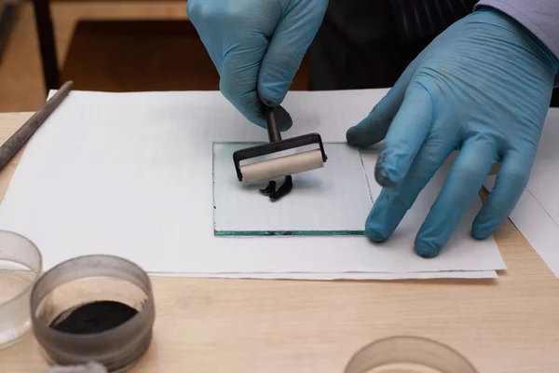
Вибірковий освітній компонент «Судова експертиза» сприяє вивченню здобувачами фахової передвищої освіти - майбутніми юристами знань про закономірності створення і функціонування правових, методологічних та організаційних основ судово-експертної діяльності, формування умінь та навичок щодо застосування теоретичних знань в практичній діяльності з розслідування та розкриття кримінальних правопорушень.
Тема 1. Процесуальні основи проведення судових експертиз
Тема 2. Організаційні основи проведення судових експертиз
Тема 3. Наукові та методичні основи судових експертиз
Тема 4. Судова трасологічна експертиза
Тема 5. Судові експертизи документів
Тема 6. Судово-балістична експертиза
Тема 7. Судово-матеріалознавчі експертизи
Тема 8. Судово-біологічна і судово-грунтознавча експертизи
Тема 9. Судова експертиза матеріалів відео і звукозапису
Тема 10. Судова експертиза комп’ютерної техніки програмних продуктів

Slide 3
Нормативно-правові акти
„Про розвиток та вдосконалення судово-медичної служби України” № 6, 17 січня 1995 р.
Рудник В.І. Судова медицина. Навч. посібник К.: Книжкове видавництво НАУ, 2007.
Рудник В.І. Судова М.В.Банчук, В.В.Войченко, Г.А.Зарицький та ін. Процесуальні, організаційні та етичні основи судово-медичної експертизи. Навчально-методичний посібник. Київ, 2010.
Є.М. Білецький, Г.А. Білецька. Судова медицина та судова психіатрія. Навчальний посібник. - 2-е вид., перер. і допов. Х.: Одіссей, 2011.
С.С.Борщ, А.О.Моргун, В.В.Хижняк та ін. Удосконалення роботи судово-медичної служби України. Монографія. Х.:ФОП Бровін О.В., 2018.
А.Х.Завальнюк, Г.Ф.Кривда, І.Ю.Юхимець. Етично-правові аспекти лікарської діяльності в Україні. Монографія. Одеса: Астропринт, 2008.
А.Х.Завальнюк, Г.Ф.Кривда, І.Ю.Юхимець. Отрути та отруєння: судово-медичний аспекті. Монографія. Одеса: Астропринт, 2009.
Закон України «Про судову експертизу» № 4038-12: Офіц. текст прийнятий Верхов. Радою України 25 лют. 1994 р.: Із змінами та допов. станом на 1 січ 2004 р. - К.: Ін Юре, 2004.

